Slide 1


Τα νέα πρότυπα αριστείας δημόσιων υπηρεσιών ως αποτελεσματικά εργαλεία στην αντιμετώπιση των σημερινών προκλήσεων
Από τη συμμόρφωση στην κουλτούρα αριστείας εξυπηρέτησης
Γιώργος Ιωάννου, Εθνικός Αντιπρόσωπος στην ISO/TC312 (WG1, WG2) Convener WG4, Μέλος CEN465, WG2 – Services to Citizens

Slide 2

Εισαγωγή – Νέο περιβάλλον και προκλήσεις
• Οι δημόσιοι οργανισμοί αντιμετωπίζουν σύνθετες κοινωνικές και περιβαλλοντικές προκλήσεις.
• Η ποιότητα υπηρεσιών συνδέεται πλέον με την αριστεία στην εξυπηρέτηση και τη διαφάνεια.
• Οι πολίτες προσδοκούν ουσιαστική, έγκαιρη και βιώσιμη εξυπηρέτηση.

Slide 3
Από την Ποιότητα στην Αριστεία στην Εξυπηρέτηση
• Από τη συμμόρφωση στις απαιτήσεις προς τη δημιουργία αξίας για τον πολίτη.
• Η αριστεία εξυπηρέτησης εστιάζει στην εμπειρία, την εμπιστοσύνη και τη συνεχή βελτίωση.
• Η κουλτούρα αριστείας εξυπηρέτησης μετασχηματίζει τον τρόπο διοίκησης.

Slide 4
Τι είναι Αριστεία Εξυπηρέτησης
Οι άριστοι οργανισμοί παροχής υπηρεσιών δημιουργούν και προσθέτουν εξαίρετη αξία στα ενδιαφερόμενά τους μέρη με το να κατανοούν, να ικανοποιούν και να υπερβαίνουν τις ανάγκες και προσδοκίες τους.
Αυτό, για να επιτευχθεί είναι σημαντικό ο οργανισμός να τύχει διαχείρισης έχοντας σαν επίκεντρο τον πελάτη/δημότη/ πολίτη/ ενδιαφερόμενο μέρος και την εμπειρία που του προσφέρεται.
Οι οργανισμοί που το γνωρίζουν και το εφαρμόζουν θα είναι σε συνεχή βάση πετυχημένοι, δυναμικοί και μπροστά από τον συναγωνισμό.

Slide 5

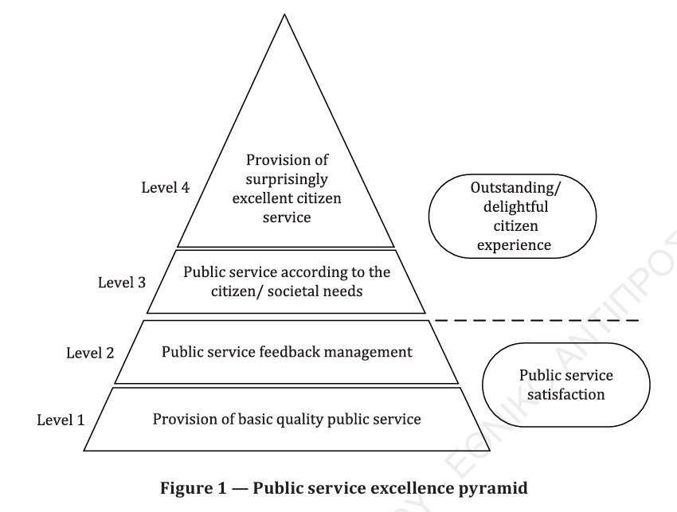
Η Πυραμίδα Αριστείας Εξυπηρέτησης Δημοσίων Υπηρεσιών
Η Πυραμίδα Αριστείας Υπηρεσιών αποτελείται από τέσσερα επίπεδα εξυπηρέτησης.
Τα Επίπεδα 1 και 2, ουσιαστικά ικανοποιούν τις δεσμεύσεις που έκανε ο οργανισμός έναντι των πελατών/ ενδιαφερομένων μερών του, ενώ τα Επίπεδα 3 και 4, υπερβαίνουν τις προσδοκίες τους προσφέροντας Άριστες Υπηρεσίες.
Το σημαντικό αντικείμενο της Τεχνικής Επιτροπής ISO/TC 312, είναι να αναπτύξει πρότυπα τα οποία παρέχουν τη δυνατότητα στους οργανισμούς να δημιουργούν εξαίρετες εμπειρίες για τους πελάτες/ ενδιαφερόμενα μέρη.

Slide 6
Το διεθνές πλαίσιο – ISO 23592:2021
• Ορίζει αρχές και μοντέλο για την Αριστεία στις Υπηρεσίες.
• Βασικές αρχές εξυπηρέτησης: Εστίαση στον πελάτη, Ηγεσία, Εμπλοκή εργαζομένων, Συνεχής βελτίωση, Σχεδιασμός εμπειρίας.
• Εφαρμογή σε οργανισμούς όλων των κλάδων.

Slide 7
Το νέο πρότυπο ISO 11367:2025 για Δημόσιους Οργανισμούς
• Αναπτύχθηκε από το ISO/TC 312 WG4 με κυπριακή ηγεσία και συμμετοχή.
• Εξειδικεύει το ISO 23592 στο δημόσιο τομέα.
• Ενισχύει τη λογοδοσία, τη διαφάνεια και τη βιωσιμότητα.
• Προάγει τη σχέση εμπιστοσύνης με τους πολίτες και την κοινωνία.

Slide 8
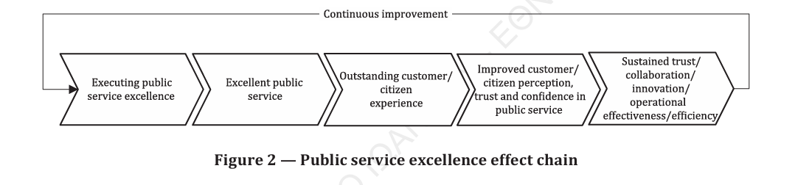
Γιατί αφορά κάθε Δημόσιο Οργανισμό
Σημείωση: Πολύ κοντά στην Αλυσιδωτή Αντίδραση του Deming
• Ανταπόκριση στις προσδοκίες των πολιτών.
• Ευθυγράμμιση με τους Στόχους Βιώσιμης Ανάπτυξης.
• Διαφάνεια και ενίσχυση εμπιστοσύνης.
• Στρατηγική βελτίωσης απόδοσης και κοινωνικού αντίκτυπου.

Slide 9
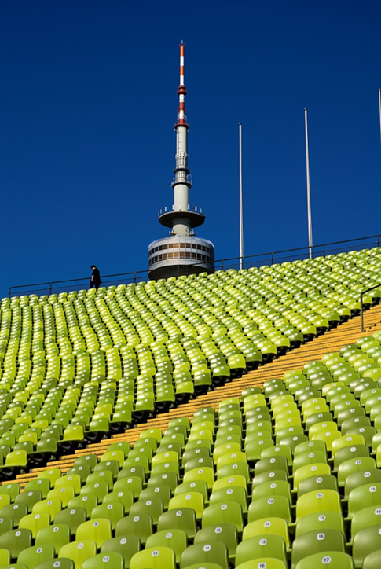
Αρχές Αριστείας Δημόσιας Υπηρεσίας (Public Service Excellence Principles)
Δημόσιο συμφέρον (Public interest)
Ίση και δίκαιη μεταχείριση (Equitable approach)
Διαφάνεια και επικοινωνία (Transparency and communication)
Προσβασιμότητα (Accessibility)
Αποδοτικότητα και αποτελεσματικότητα (Efficiency and effectiveness)
Λογοδοσία (Accountability)
Ευελιξία / Προσαρμοστικότητα (Agility)

Slide 10
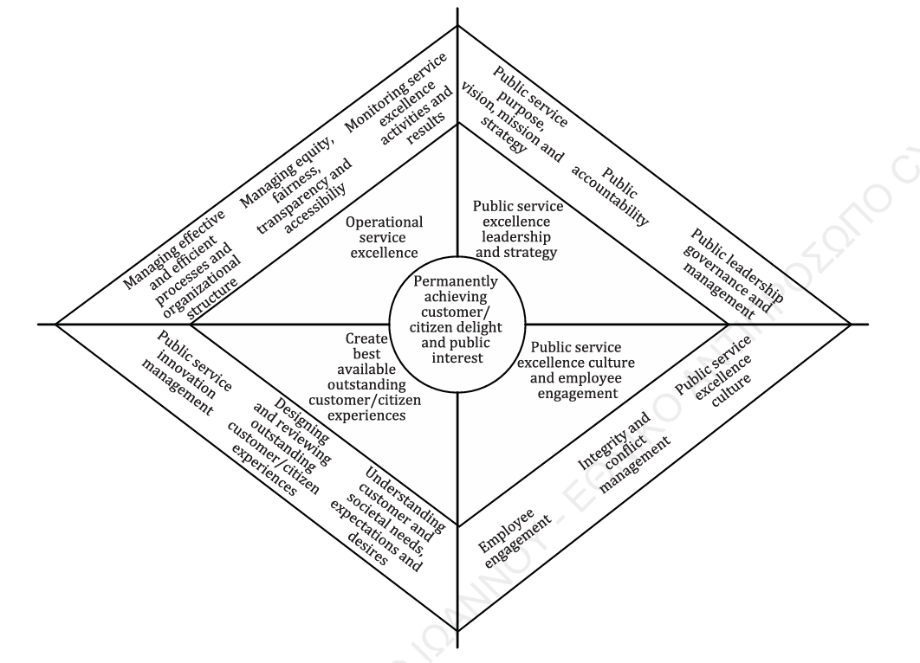
Το νέο πρότυπο ISO 11367:2025 για Δημόσιους Οργανισμούς – Το Μοντέλο Αριστείας Δημοσίων Υπηρεσιών

Slide 11
Καλές Πρακτικές από Κύπρο και Ευρώπη
• Κύπρος: Ψηφιακές υπηρεσίες Τμήματος Φορολογίας & ΚΕΠ.
• Δήμος Λεμεσού: βιώσιμη κινητικότητα και συμμετοχή πολιτών.
• Φινλανδία: Customer Promise στις δημόσιες υπηρεσίες.
• Ολλανδία: δείκτες ικανοποίησης πολιτών δημοσιευμένοι online.
• Πορτογαλία: ISO-based excellence framework σε τοπικές αρχές.

Slide 12
Εφαρμογή του ISO 11367 – Πρακτικά βήματα
• Αυτοαξιολόγηση και καθορισμός επιπέδου ωριμότητας.
• Θέσπιση στόχων εξυπηρέτησης και δεικτών απόδοσης.
• Ενδυνάμωση προσωπικού και καλλιέργεια κουλτούρας αριστείας.
• Διασύνδεση με ψηφιακό μετασχηματισμό και βιωσιμότητα.

Slide 13
Ο ρόλος της Ηγεσίας
• Ηγεσία ως κινητήριος δύναμη αλλαγής.
• Εμπλοκή πολιτών και ενδιαφερόμενων μερών.
• Εμπνευσμένη διοίκηση για βιώσιμη αριστεία.

Slide 14
Οφέλη για Οργανισμό και Κοινωνία
— υψηλότερη φήμη ως οργανισμός επικεντρωμένος στον πελάτη/πολίτη·
— δημιουργία και ενίσχυση μακροχρόνιων σχέσεων με πελάτες/πολίτες (που οδηγούν στη συν-δημιουργία αξίας)·
— δυνατότητα εξοικονόμησης κόστους μακροπρόθεσμα (π.χ. μικρότερο κόστος αποτυχιών, βελτίωση παραγωγικότητας)·
— δημιουργία ισχυρής δημόσιας υπηρεσιακής ταυτότητας (που οδηγεί σε βελτίωση ευκαιριών προσέλκυσης προσωπικού, υψηλότερη δέσμευση εργαζομένων και μεγαλύτερη αναγνωρισιμότητα)·
— βελτιωμένη συνεργασία και συμμετοχή πολιτών/πελατών·

Slide 15
Οφέλη για Οργανισμό και Κοινωνία
— καλύτερη διαχείριση δικτύων συνεργατών και υπεργολάβων·
— ενισχυμένη οργανωτική αποτελεσματικότητα και απόδοση·
— μεγαλύτερη ευελιξία στην ανταπόκριση σε αλλαγές·
— δυνατότητα ανάπτυξης καινοτομιών που αντιμετωπίζουν κοινωνικές προκλήσεις·
— παροχή εύκολης και άμεσης πρόσβασης των πολιτών στις δημόσιες υπηρεσίες.

Slide 16
Συμπεράσματα – Το μέλλον της Δημόσιας Υπηρεσίας
• Η αριστεία είναι τρόπος διοίκησης, όχι έργο με αρχή και τέλος.
• Τα πρότυπα ISO 11367 και 23592 παρέχουν συστηματικό πλαίσιο προόδου.
• Η Κύπρος μπορεί να αποτελέσει πρότυπο υιοθέτησης διεθνών πρακτικών στο δημόσιο τομέα.

Slide 17

Επόμενα βήματα - NWIP
• ISO/TS 11367 Part 1 - Guidelines on the implementation of ISO 11367:2025 – Service Excellence – Principles and model for public service organisations
• Θα περιλαμβάνει πρακτικές οδηγίες για την εφαρμογή σε οργανισμούς δημοσίου δικαίου
Θα περιλαμβάνει βέλτιστες πρακτικές από δημόσιους οργανισμούς από 18 χώρες

Slide 18
Ευχαριστούμε για την προσοχή σας
Γιώργος Ιωάννου– Εθνικός Αντιπρόσωπος στην TC 312 και Convenor ISO/TC 312 WG4
Κυπριακός Σύνδεσμος Ποιότητας, Συνέδριο Ποιότητας, Νοέμβριος 2025

